Slide 1
学生选课管理系统
设计来自艺术就是爆炸
制作人：
彭彦毓
演讲人：
彭彦毓

Slide 2
研究背景

Slide 3
管理员端实现对老师学生的信息管理
老师端对课程和学生成绩的管理
主要功能
学生端实现选课功能

Slide 4

附加功能
进入界面显示画面

Slide 5
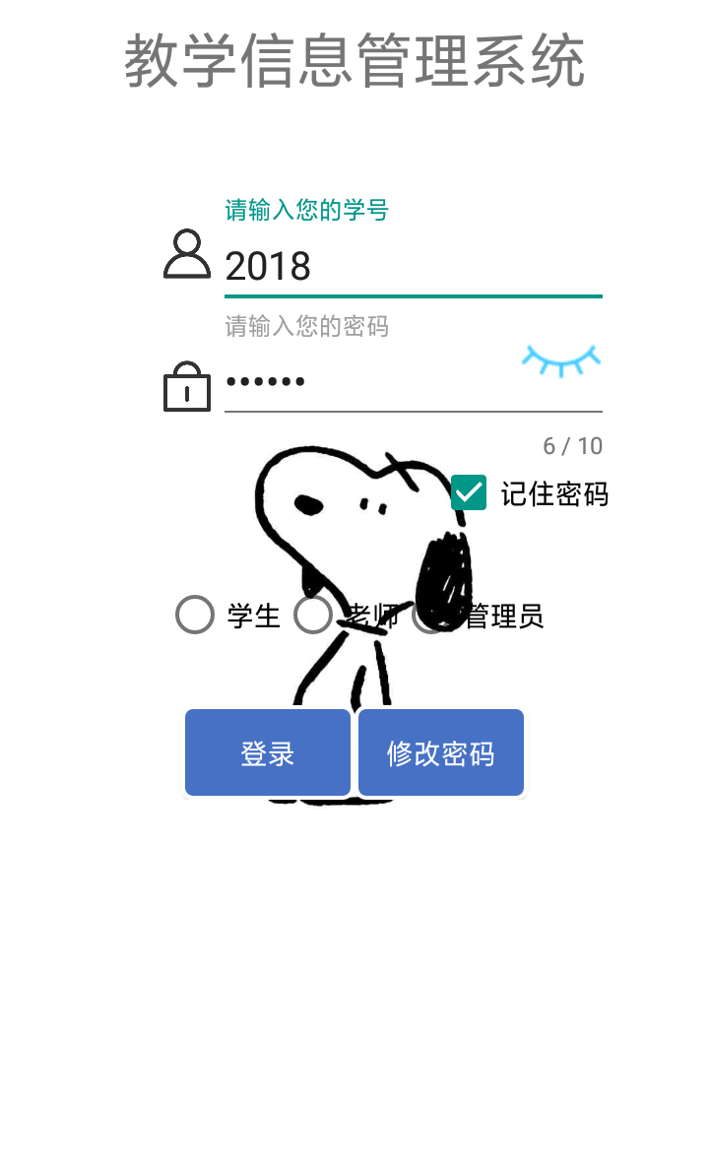
附加功能
记住密码
修改密码
显示密码

Slide 6
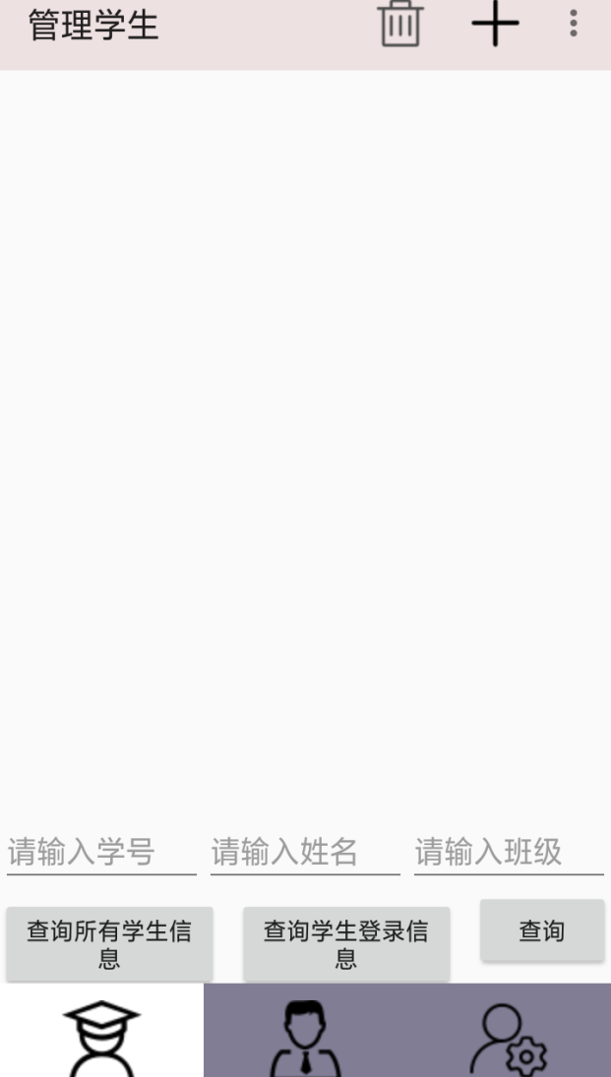
附加功能
多种查询

Slide 7
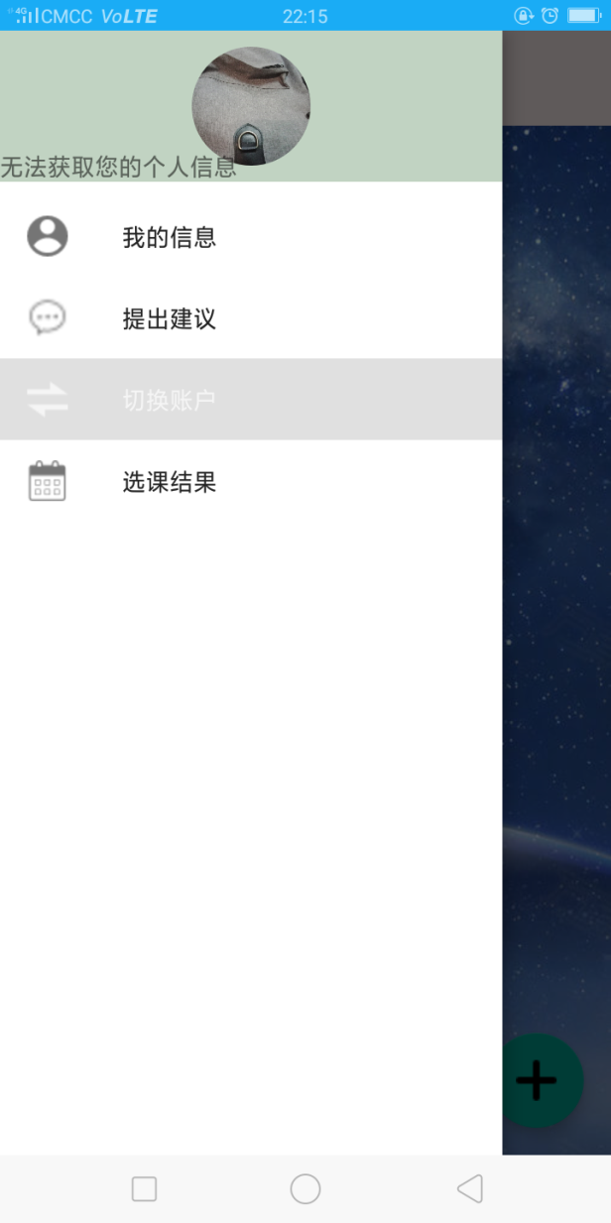
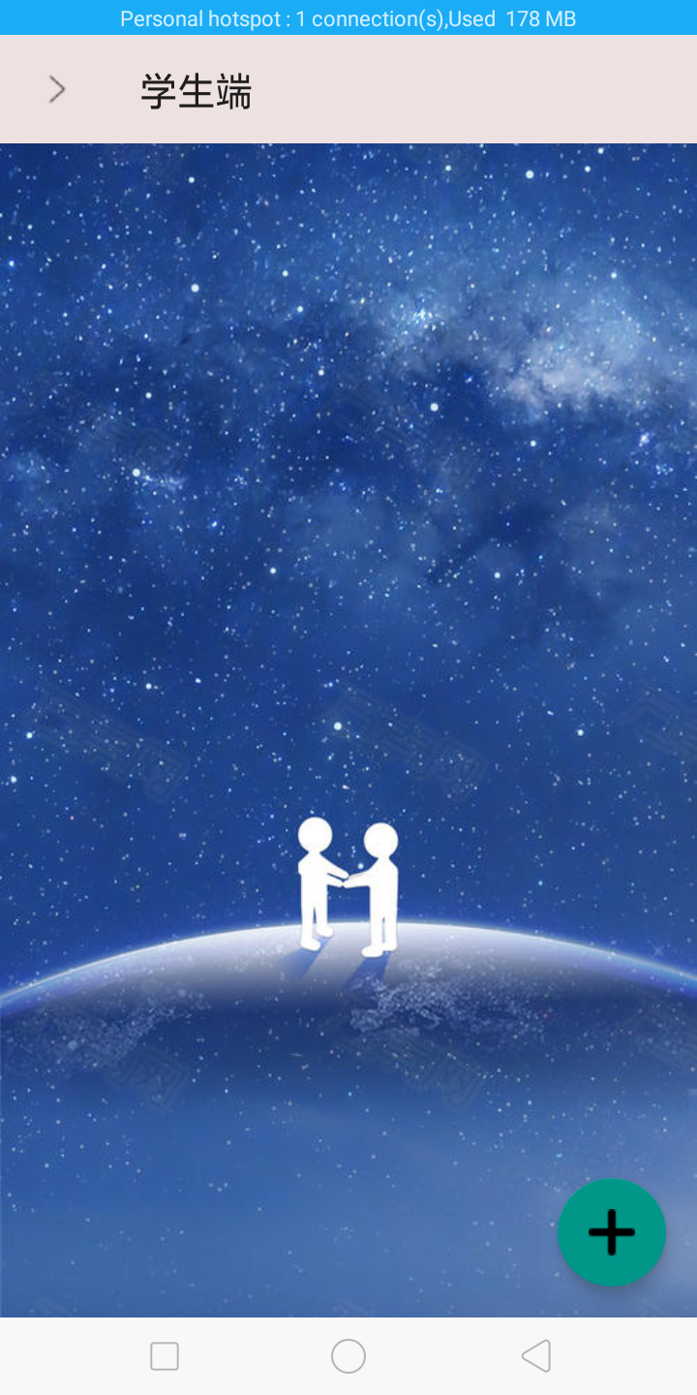
附加功能
滑动菜单
浮动按钮

Slide 8
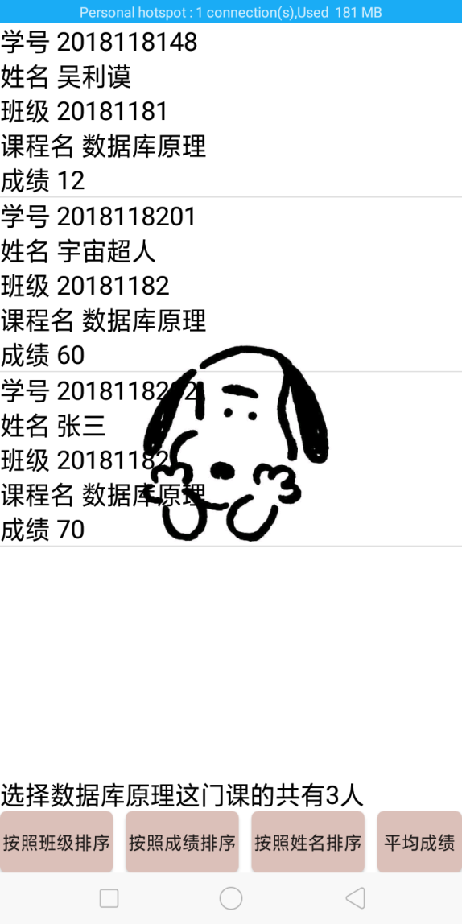
附加功能
多种排序

Slide 9
1.数据采用SQLite数据库存储
技术实现
2.使用触发器实现初始密码
3.查询数据使用游标
4.更改数据后，下拉刷新数据

Slide 10
谢谢各位老师聆听
设计来自艺术就是爆炸

